Slide 1
19.07.2017
1
Владивосток 2017
БИОГРАФИЯ ПОЭТА

Slide 2
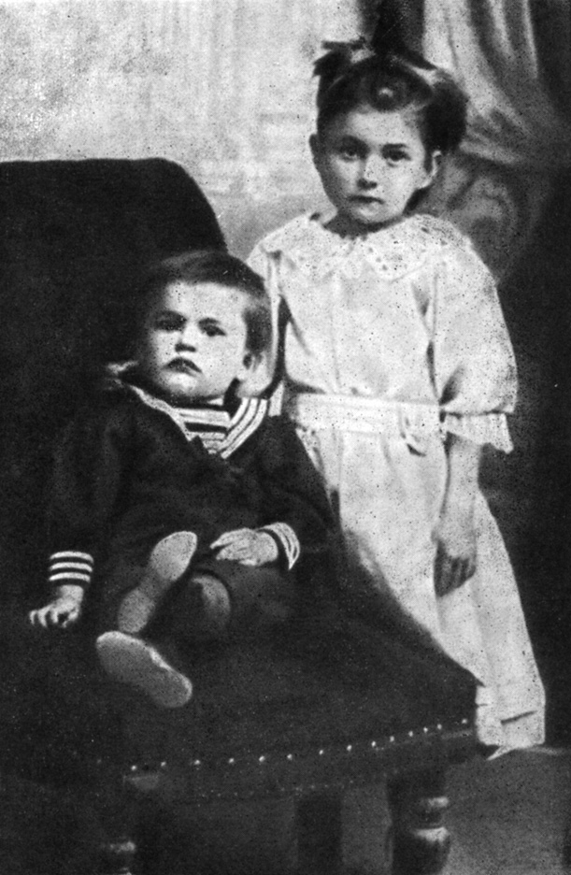
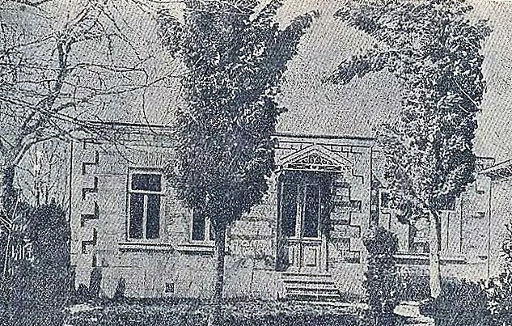
19.07.2017
2
Владивосток 2017
Владимир Маяковский родился
7 (19) июля 1893 года
в небольшом грузинском селе Багдати, Кутаисской губернии
Дом Маяковских в Кутаиси
Маленький В. Маяковский с сестрой Ольгой

Slide 3
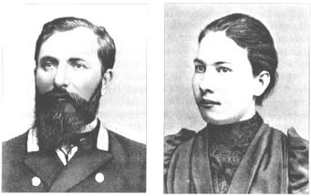
19.07.2017
3
Владивосток 2017
Отец , Владимир Константинович Маяковский (1857—1906), служил лесничим третьего разряда . Мать поэта, Александра Алексеевна Павленко (1867—1954), из рода кубанских казаков, воспитывала детей и вела хозяйство.
У будущего поэта было две сестры: Людмила (1884—1972) и Ольга (1890—1949) и братья Константин (умер в трёхлетнем возрасте от скарлатины) и Александр (умер во младенчестве).
Notes:
3

Slide 4
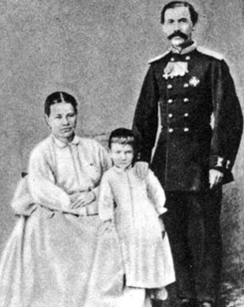
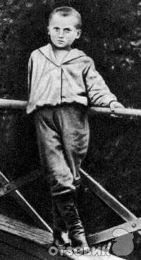
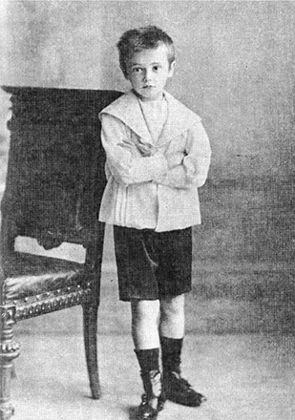
19.07.2017
4
Владивосток 2017
Как писал сам Маяковский: «Я дедом — казак, другим — сечевик, а по рождению – грузин».
Детские фото В.Маяковского.

Slide 5
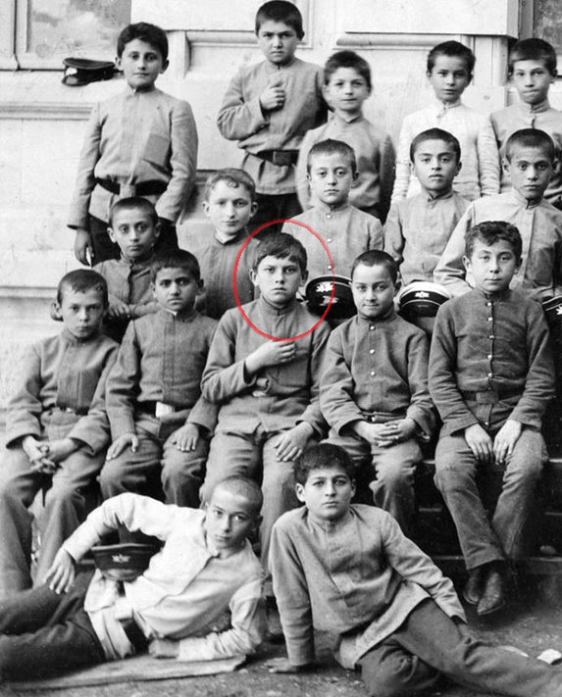
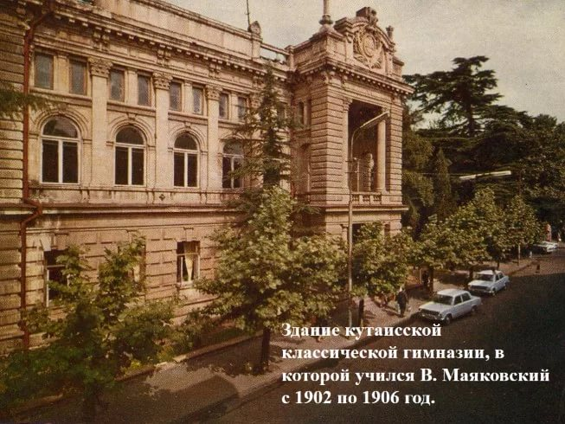
19.07.2017
5
Владивосток 2017
Маяковский отлично знал грузинский язык и с 1902 года учился в гимназии г. Кутаиси.
Среди учеников гимназии

Slide 6
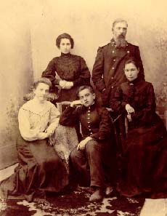
19.07.2017
6
Владивосток 2017
Семья Маяковских принадлежала к обедневшему дворянскому сословию, так что отцу семейства приходилось трудиться в поте лица, чтобы не только прокормить домочадцев, но и дать образование детям. Это была счастливая семья, где умели любить и радоваться каждому прожитому дню. Особенно дружили младшие дети — Оля и Володя: вместе рисовали, лепили глиняные игрушки, лазали в горы, производили раскопки в старой крепости, разыгрывали сражения.
В июле 1906 года от заражения крови умер его отец после того, как уколол палец иголкой, сшивая бумаги. С тех пор Маяковский терпеть не мог булавок и заколок, бактериофобия осталась пожизненной.(он всегда носил с собой мыльницу и мыл руки постоянно, чтобы не заразиться какой-нибудь болезнью.)
Маяковские. 1905год.Кутаиси.

Slide 7
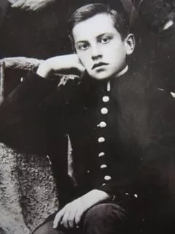
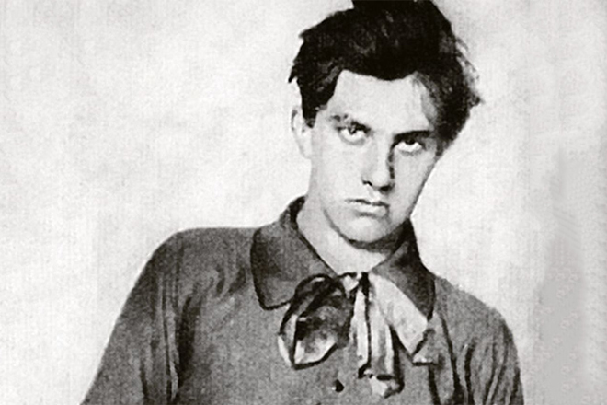
19.07.2017
7
Владивосток 2017
В июле того же года Маяковский вместе с мамой и сёстрами переехал в Москву, где поступил в IV класс 5-й классической гимназии (ныне московская школа № 91 на Поварской улице). Семья жила в бедности.
В четвертом классе гимназии он вступил в студенческий социал-демократический кружок. Одновременно его исключили из гимназии по причине невзноса платы за обучение.

Slide 8
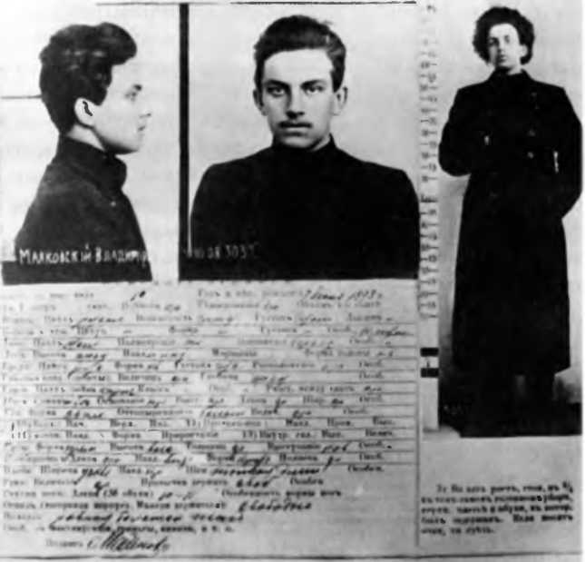
19.07.2017
8
Владивосток 2017
Маяковский стал членом партии РСДРП и последующие два года, 1908–1909, практически полностью посвятил политической деятельности. Его трижды арестовывали . В итоге, он оказался в Бутырской тюрьме, где провёл в камере одиночке одиннадцать месяцев и принялся за написание стихов.
Учетная карточка Московского охранного отделения, 1908 год.
Notes:
8

Slide 9
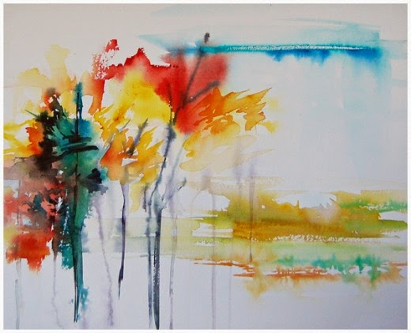
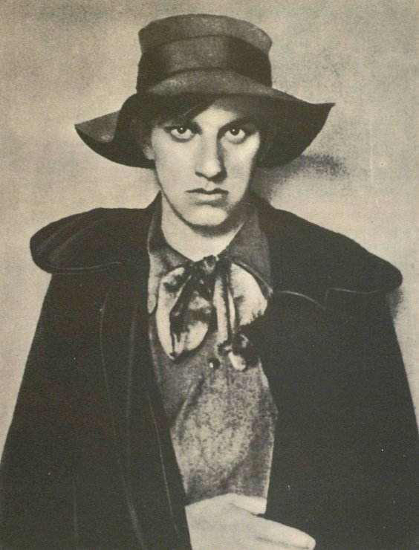
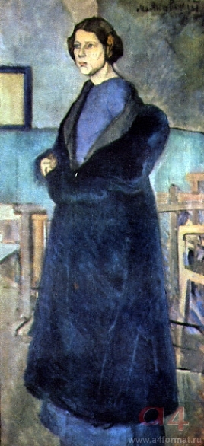
19.07.2017
9
Владивосток 2017
Маяковский обучался в подготовительном классе Строгановского училища(1908), в студиях художников С. Ю. Жуковского и П. И. Келина. В 1911 году поступил в Московское училище живописи, ваяния и зодчества
Маяковский осенью 1912 г, — ученик Училища живописи ваяния и зодчества.
Рисунок В.Маяковского. Женщина в синем. 1913 год.

Slide 10
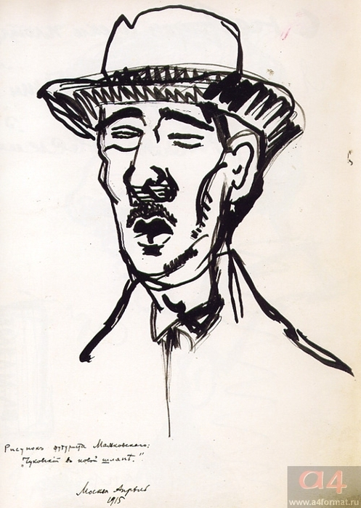
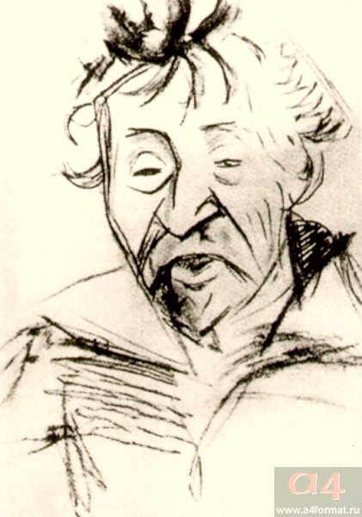
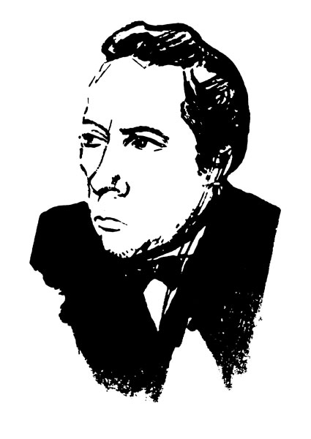
19.07.2017
10
Владивосток 2017
В 1911 – 1915 годах создал много работ – от смешных рисунков и шаржей до вполне профессиональных портретов.
В. Маяковский. "Чуковский в новой шляпе" 1915 г.
В. Маяковский.
Шарж на И. Репина 1915 г.
В Маяковский . "Портрет Велимира Хлебникова" 1916 г.

Slide 11
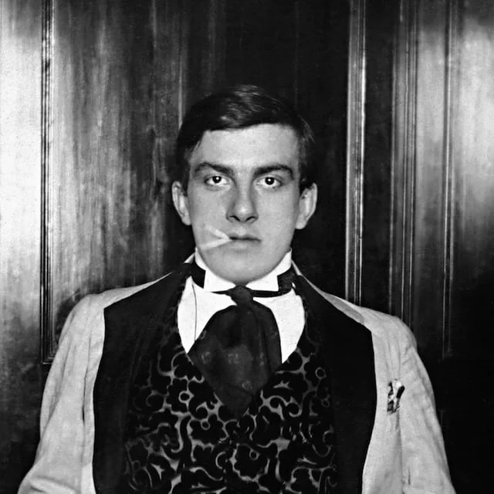
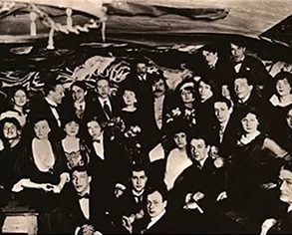
19.07.2017
11
Владивосток 2017
Он начинает активно заниматься литературой, примкнув к футуризму — скандальному течению в искусстве.
7 ноября 1912 года В. Маяковский впервые выступает с публичными чтениями стихов в петербургском кафе кабаре « Бродячая собака».
Notes:
11

Slide 12
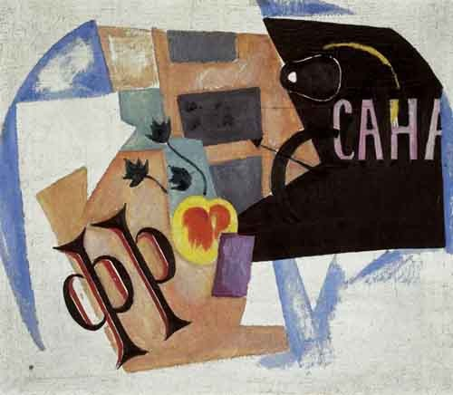
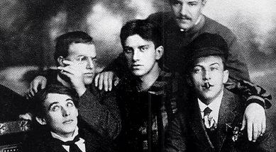
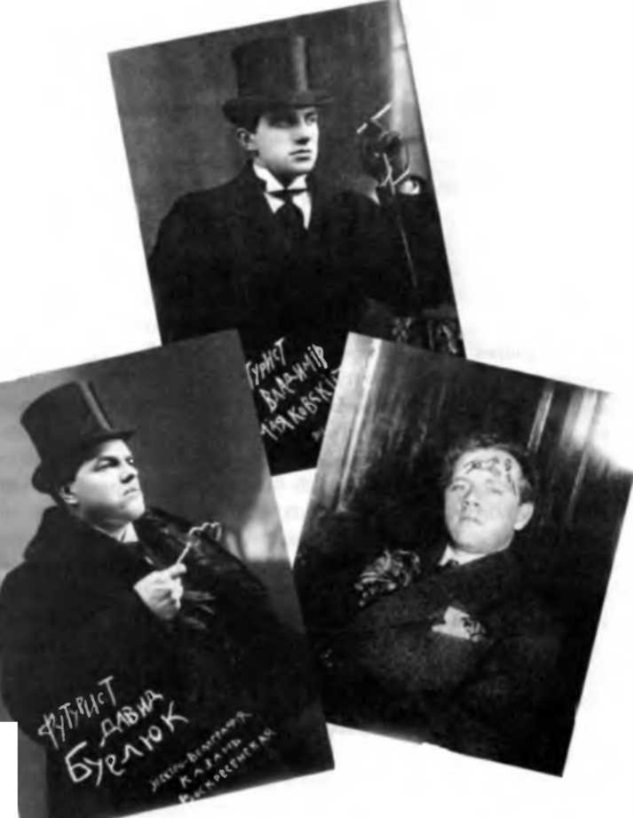
19.07.2017
12
Владивосток 2017
ФУТУРИСТЫ
Группа футуристов: слева направо, А Крученых, Д.Бурлюк, В Маяковский, Б.Лифшиц. Позади Н.Бурлюк.1913год.
В.Маяковский,Д. Бурлюк и Каменский во фраках и цилиндрах, пародируют капиталистов.
Notes:
12

Slide 13
19.07.2017
13
Владивосток 2017
В их программном сборнике «Пощечина общественному вкусу» публикуются в 1912 году первые стихотворения поэта «Утро» и «Ночь».
Notes:
13

Slide 14
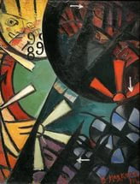
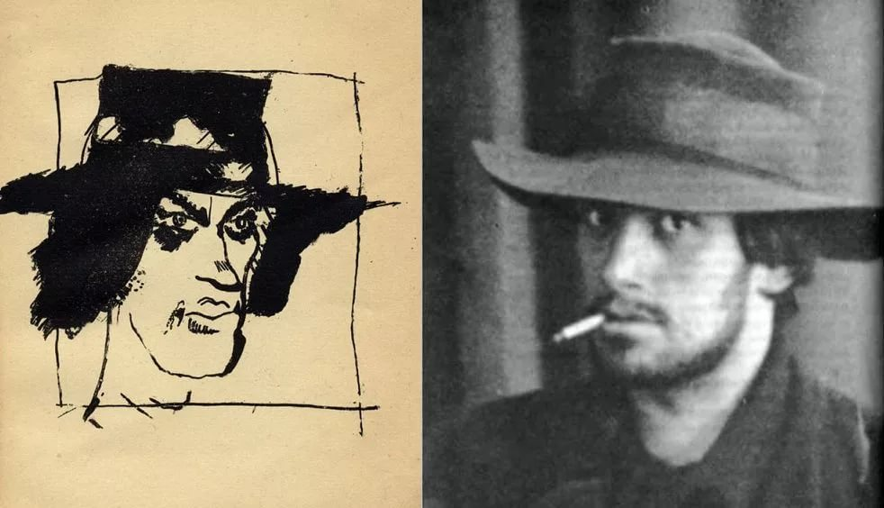
19.07.2017
14
Владивосток 2017
Первый сборник молодого поэта «Я» был опубликован в 1913 году и состоял всего из четырёх стихотворений. Сборник был выпущен в количестве 300 экземпляров
Он был написан от руки, снабжён рисунками
Василия Чекрыгина и Льва Жегина.
В.Маяковский, 2013год

Slide 15
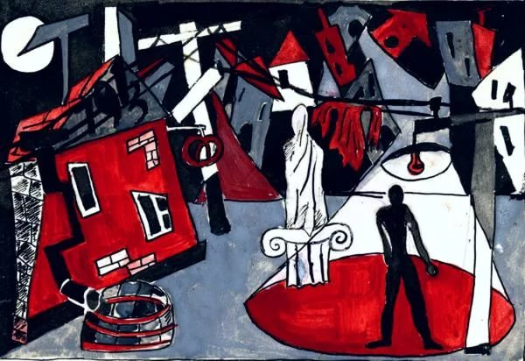
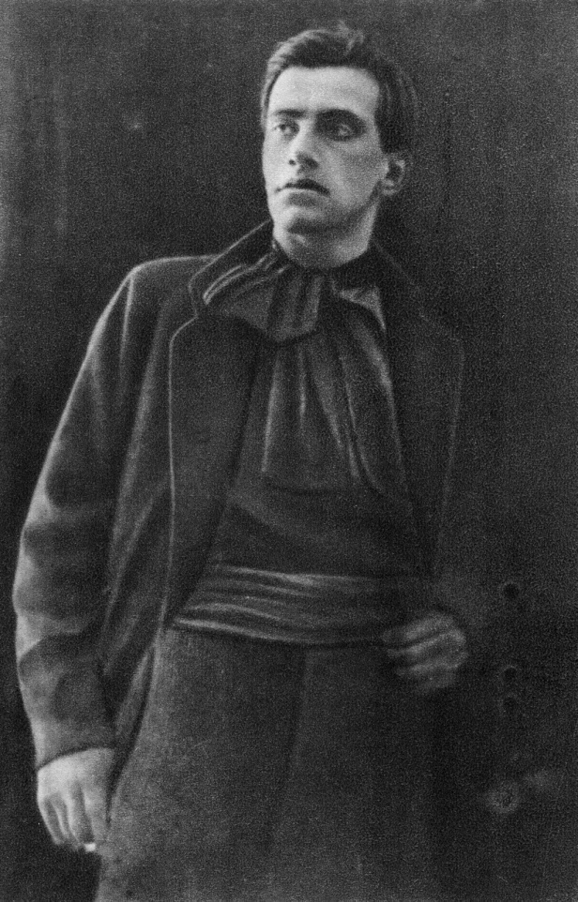
19.07.2017
15
Владивосток 2017
В 1914 в петербургском театре «Луна-парк» была поставлена, при участии автора, трагедия «Владимир Маяковский», в которой поэт исполнил главную роль – поэта Владимира Маяковского. Трагедия отражала протестные настроения людей, возмущенных несправедливостью мира.
В феврале 1914 года Маяковский и Николай Бурлюк были исключены из училища за публичные выступления.
Notes:
15

Slide 16
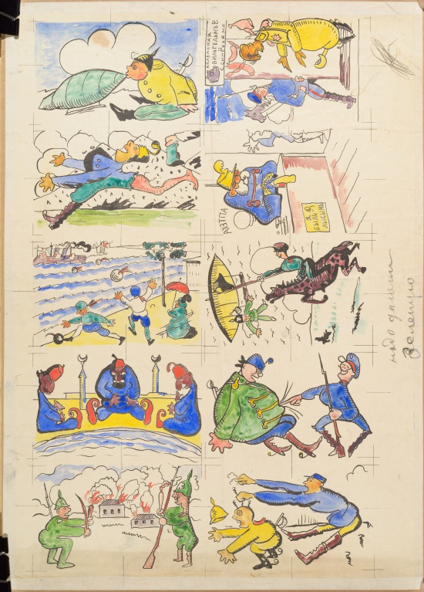
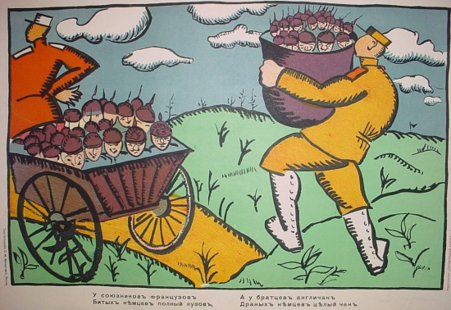
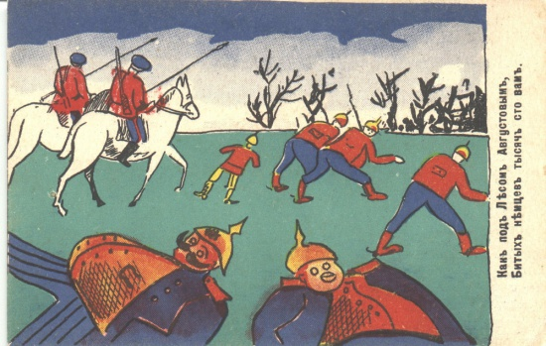
Владивосток 2017
После объявления о начале Первой мировой войны В.В. Маяковский начинает сотрудничество в издательстве «Сегодняшний лубок». Серию почтовых карточек, рассказывающих о событиях 1914 года Маяковский начал делать в сотрудничестве с Казимиром Малевичем.
Империалистическая война, по признанию Маяковского, отодвинула в сторону споры об искусстве. Поэтом целиком завладели темы социального характера.
19.07.2017
Рисунки В.Маяковского.1914год.
Рисунки В.Маяковского и К.Малевича.
1914год
Notes:
16

Slide 17
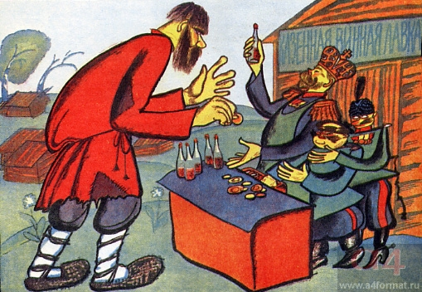
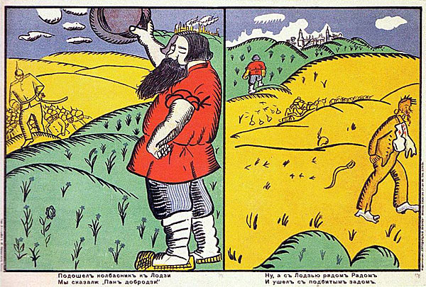
19.07.2017
17
Владивосток 2017
В работе над поднятием боевого духа русского народа Малевич и Маяковский совместно сделали не менее 30 плакатов .Принимали участие и другие авангардисты.
Рисунки В.Маяковского и К.Малевича. 1914год

Slide 18
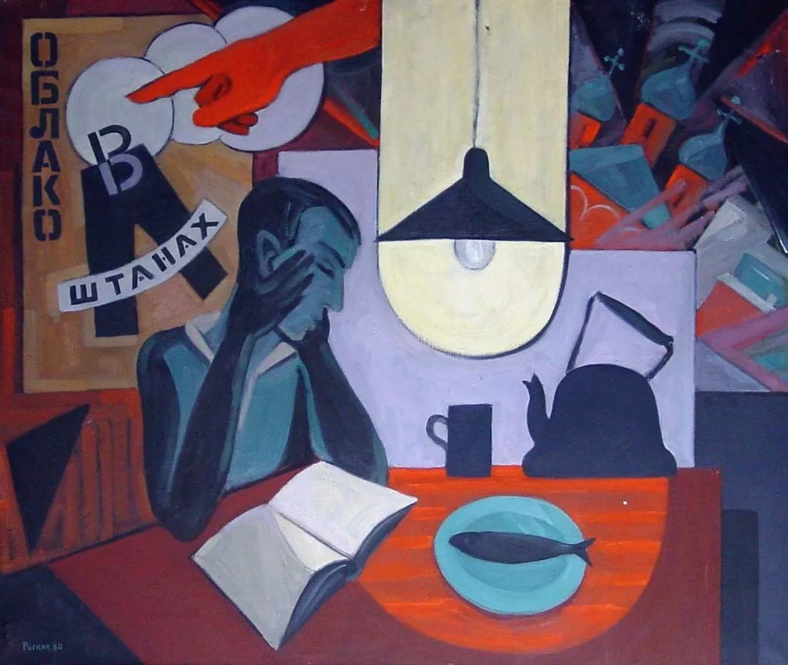
19.07.2017
18
Владивосток 2017
В 1914—1915 годах Маяковский работал над поэмой «Облако в штанах». Вершина дореволюционного творчества В. Маяковского. Поэма отразила растущую силу миллионов в борьбе с капитализмом.
Четыре крика «Долой!» :
Долой вашу любовь!
Долой ваше искусство!
Долой ваш строй!
Долой вашу религию!
Иллюстрация к первому изданию поэмы. Рисунок В.Маяковского.
Notes:
18

Slide 19
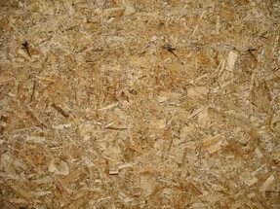
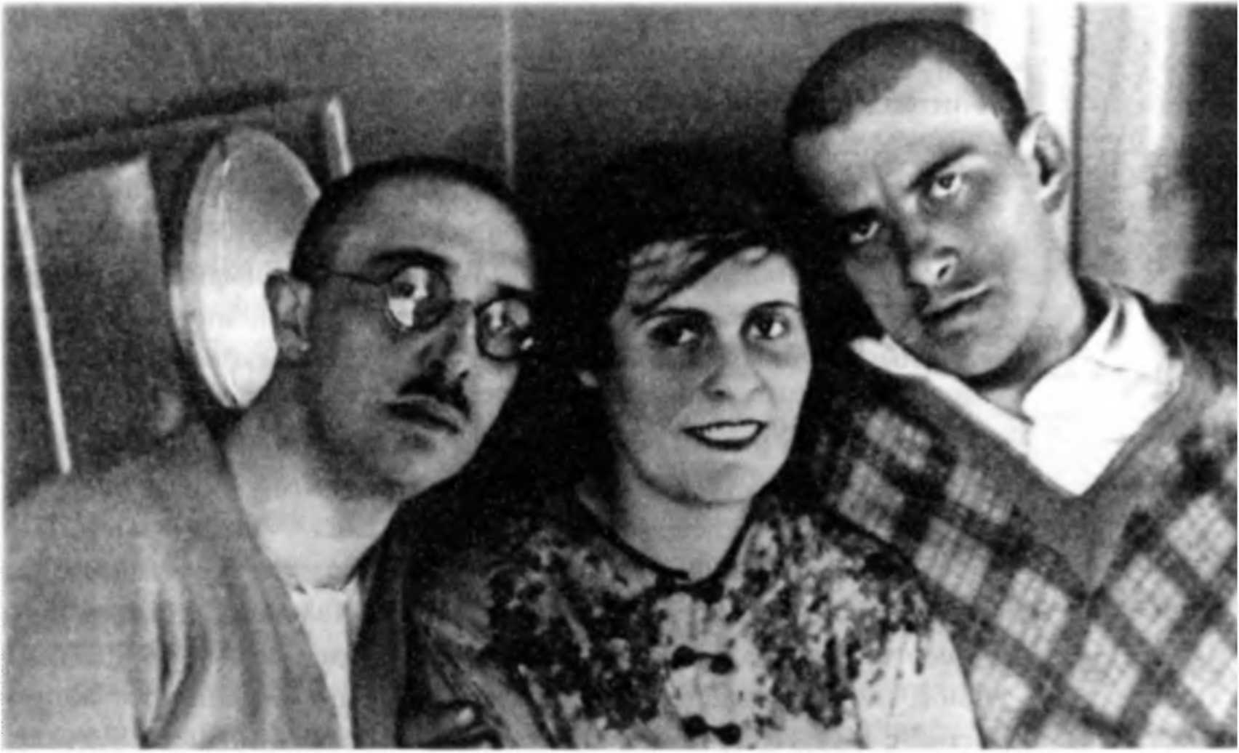
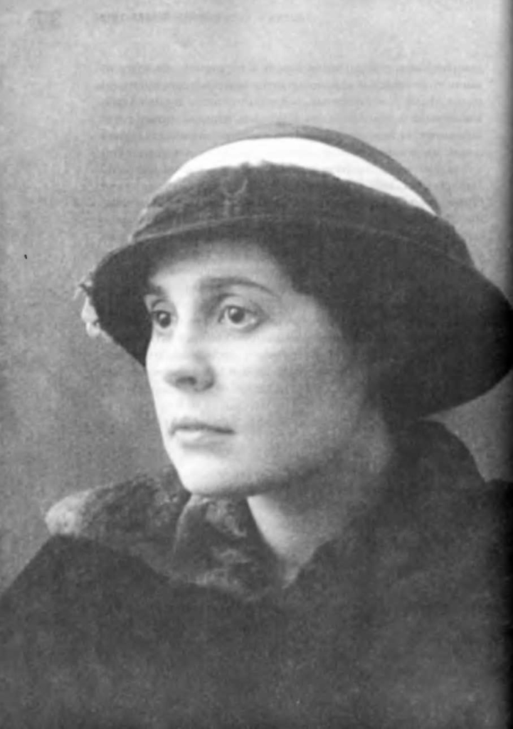
19.07.2017
19
Владивосток 2017
Радостнейшая дата
Одна из редких общих фотографий Лили, Осипа и Маяковского, сделанная в 1929 году.
В июле 2015 года В.Маяковский знакомится с семьей Бриков: Лилей и Осипом.
Лиля Брик . Фото 1914 года
Notes:
19

Slide 20
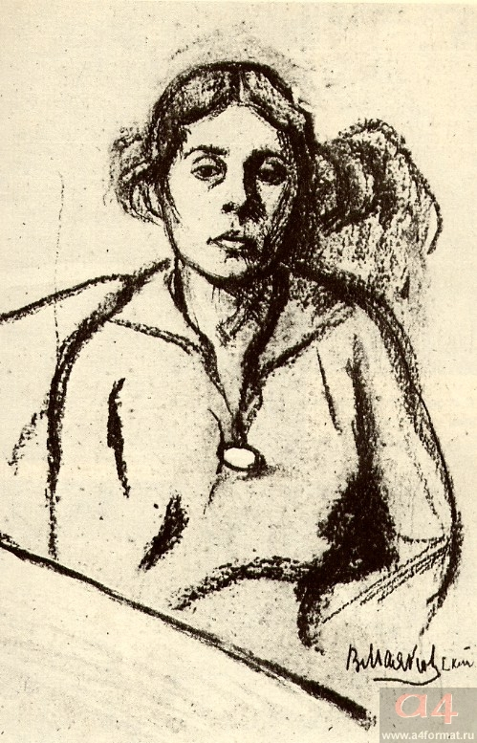
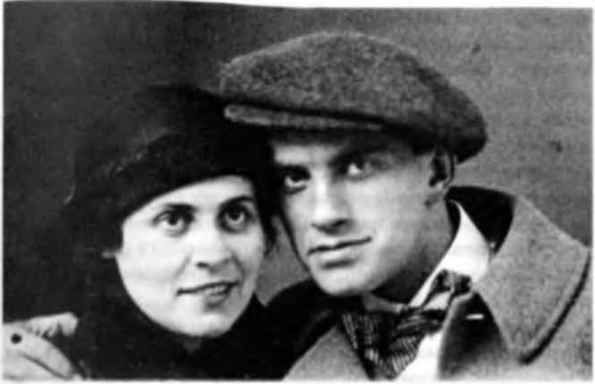
19.07.2017
20
Владивосток 2017
В.Маяковский и Лиля Брик .
Фото 1915год
На протяжении длительного периода жизни Маяковского она была его творческой музой. Маяковский все свои произведения (кроме поэмы «Владимир Ильич Ленин») посвятил Лиле Брик.
Лиля Брик.
Рисунок В.Маяковского 1916 год
Notes:
20

Slide 21
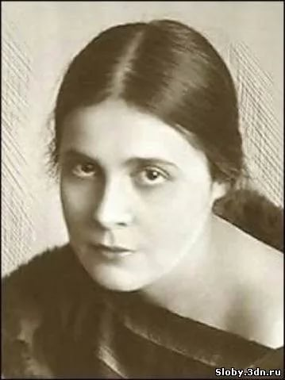
19.07.2017
21
Владивосток 2017
И в пролет не брошусь,
и не выпью яда,
и курок не смогу над виском нажать.
Надо мною,
кроме твоего взгляда,
не властно лезвие ни одного ножа.
Из стихотворения В.Маяковского «Лилечка! Вместо письма»
Notes:
21

Slide 22
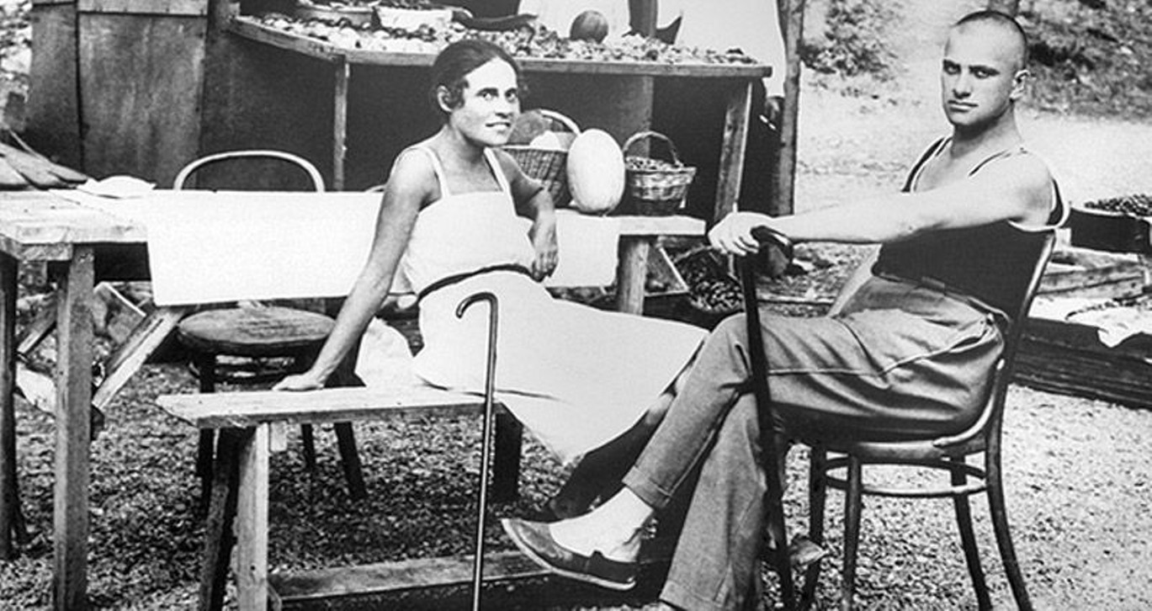
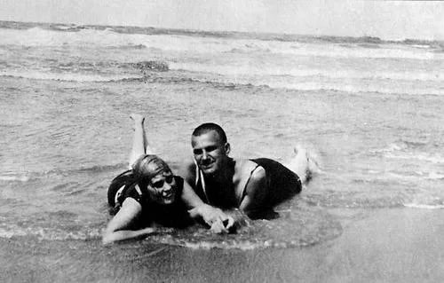
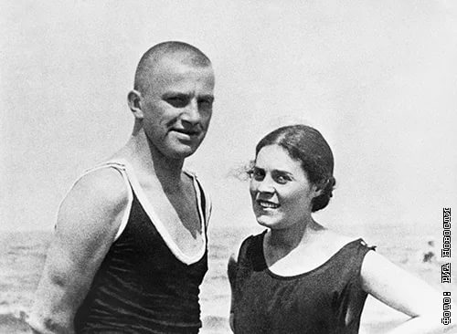
19.07.2017
22
Владивосток 2017
Лили Брик и Маяковский на курорте Чаир в Крыму в августе 1926 года.
Notes:
22

Slide 23
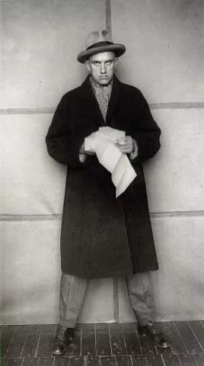
19.07.2017
23
Владивосток 2017
Тебе,
освистанная,
осмеянная батареями,
тебе,
изъязвленная злословием штыков,
восторженно возношу
над руганью реемой
оды торжественное
«О»!
О, звериная!
О, детская!
О, копеечная!
О, великая!
Каким названьем тебя еще звали?
Как обернешься еще, двуликая?
«Ода революции»
Владимир Маяковский ,1917 год

Slide 24
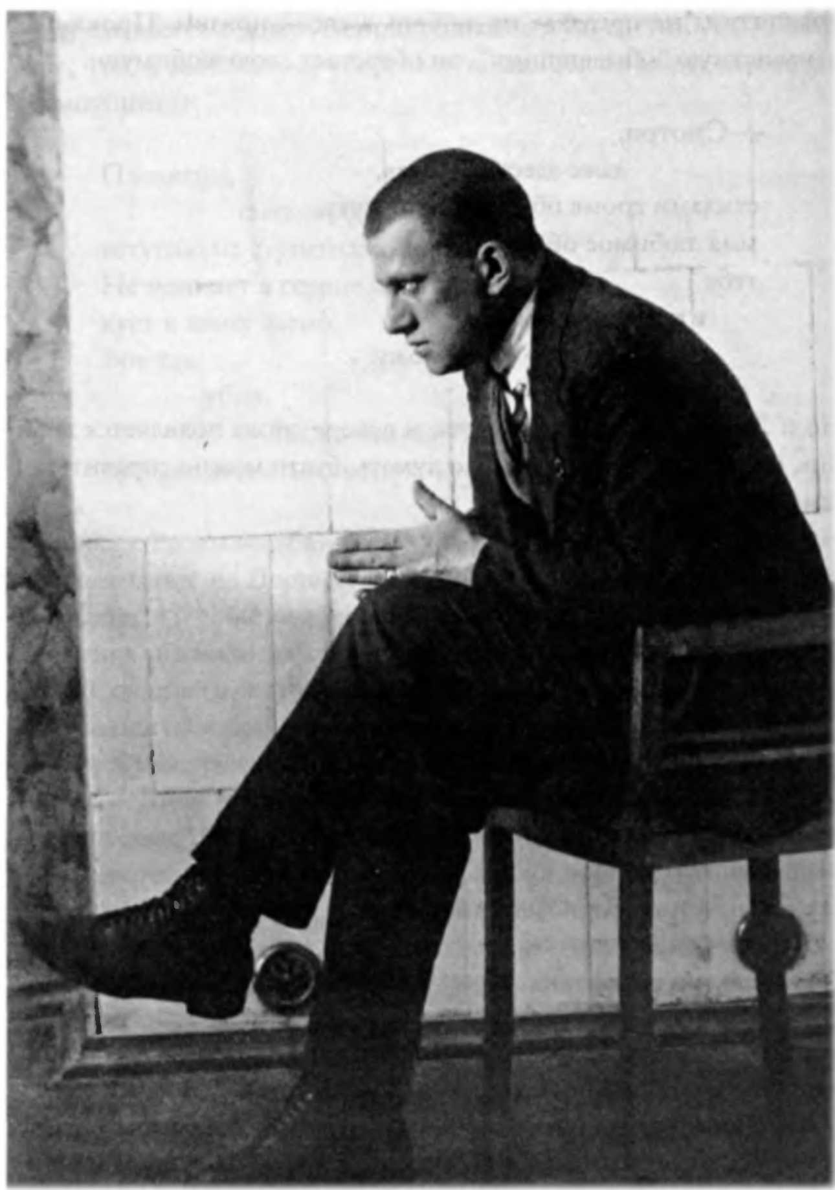
19.07.2017
24
Владивосток 2017
Октябрьская революция открыла новые горизонты перед В. Маяковским. Восторженное отношение Владимира Маяковского к революции красной нитью проходит через все творчество поэта. Однако автор прекрасно осознает, что революция несет в себе не только свободу простому народу, но и разруху, голод, болезни и пьяный разгул.

Slide 25
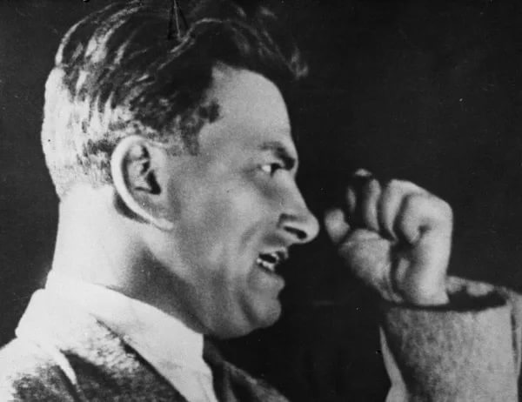
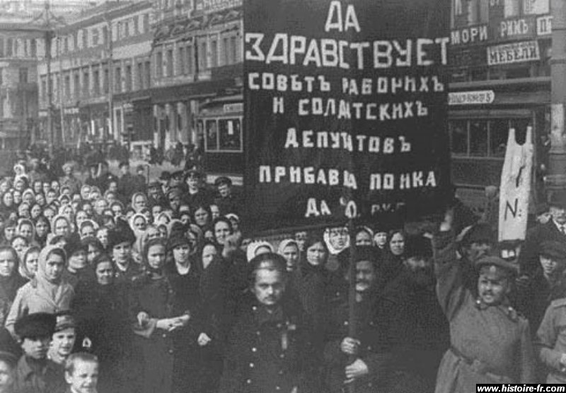
19.07.2017
25
Владивосток 2017
Маяковский сделал смелый и решительный шаг, превратив поэзию в активную участницу митингов, демонстраций, диспутов. Поэзия вышла на площади, обратилась к колоннам демонстрантов.
17 декабря 1918 года поэт впервые прочёл со сцены Матросского театра стихи «Левый марш».

Slide 26
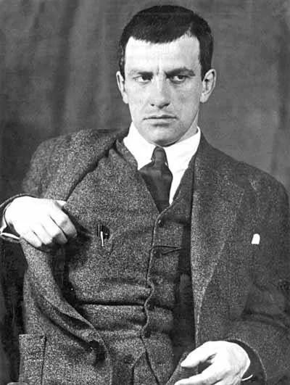
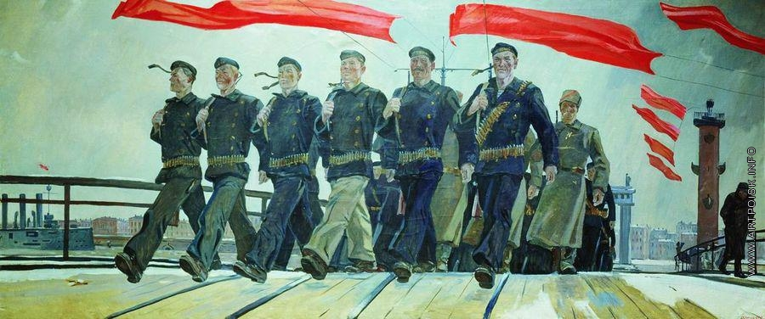
19.07.2017
26
Владивосток 2017
Разворачивайтесь в марше!
Словесной не место кляузе.
Тише, ораторы!
Ваше
слово,
товарищ маузер.
Довольно жить законом,
данным Адамом и Евой.
Клячу истории загоним.
Левой!
Левой!
Левой!
Владимир Маяковский.
Левый марш. (Матросам). 1918год

Slide 27
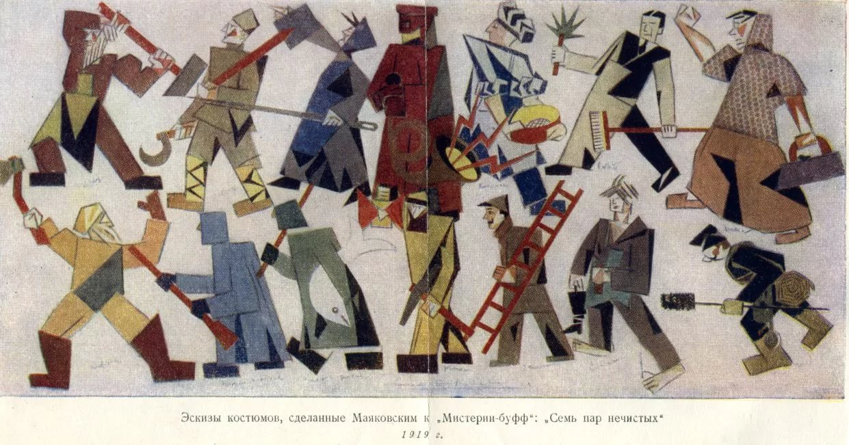
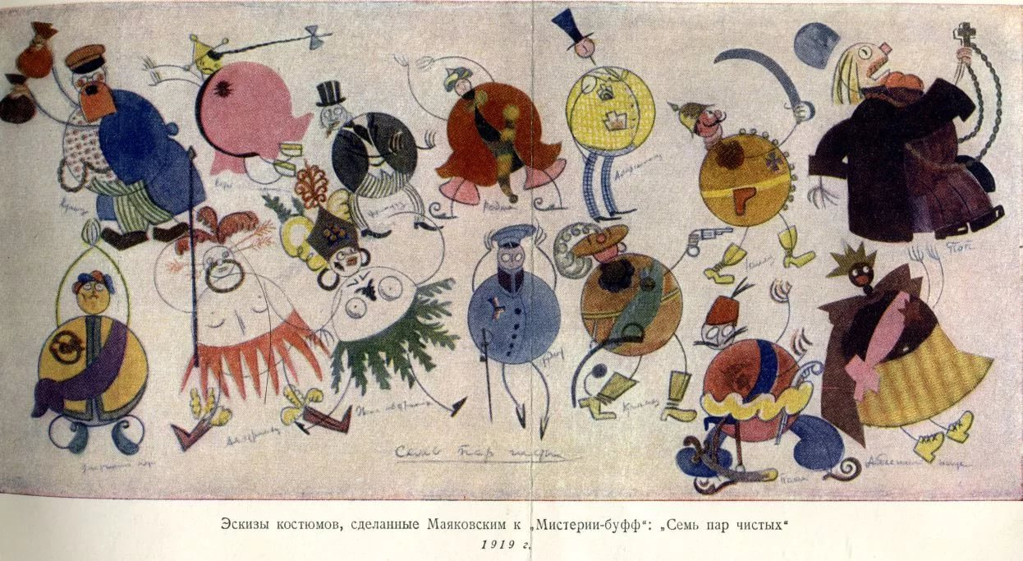
19.07.2017
27
Владивосток 2017
В августе 1917 года задумал написать «Мистерию Буфф», которая была закончена 25 октября 1918 года и поставлена к годовщине революции (реж. Вс. Мейерхольд, худ. К. Малевич)
Афиши и эскизы костюмов, сделанные В.Маяковским к пьесе « Мистерия Буф»
Notes:
27

Slide 28
19.07.2017
28
Владивосток 2017
Окна РОСТА
В марте 1919 Маяковский переезжает в Москву, где в октябре началось его сотрудничество с РОСТА. Присущая Маяковскому потребность в массовой агитационной деятельности нашла удовлетворение в художественной и поэтической работе над плакатами «Окна РОСТА».
"Первое окно сатиры РОСТА, сделанное В.Маяковским"1919 г.
Notes:
28

Slide 29
19.07.2017
29
Владивосток 2017
Окна РОСТА
«Окно» РОСТА № 742. Рисунок В. Маяковского
'Окно' Роста № 598. Рисунок В. Маяковского
Notes:
29

Slide 30
19.07.2017
30
Владивосток 2017
Окна РОСТА
'Окно' Роста № 532. Фрагмент. Рисунок В. Маяковского

Slide 31
19.07.2017
31
Владивосток 2017
Одним из первых и самых известных «копирайтеров» 1920-х годов был Владимир Маяковский – автор гениальных рекламных плакатов.
Рекламные плакаты , созданные В.Маяковским в разные годы.
Notes:
В 1915 Маяковский сотрудничает в журнале «Новый Сатирикон», где публикует ряд сатирических и юмористических стихотворений (Гимн судье, Гимн ученому, Гимн обеду, Вот так я сделался собакой и др.). В них сильно влияние образности и стилистики поэтов-«сатириконцев» (Саша Черный и др.), проявлявшееся впоследствии и в сатирических стихах Маяковского советского периода.
31

Slide 32
19.07.2017
32
Владивосток 2017
Рекламные плакаты , созданные В.Маяковским в разные годы.

Slide 33
19.07.2017
33
Владивосток 2017
В творчестве Маяковского должное место занимают сценарии к фильмам. В 1919 году в свет вышло три киноленты, в которых Владимир выступил актёром, сценаристом и режиссёром.
Владимир Маяковский в фильме "Барышня и хулиган» (единственный из сохранившихся фильмов). В главной женской роли Александра Ребикова.
Notes:
марте 1918 г. Маяковский написал сценарий фильма «Не для денег родившийся» по роману Д. Лондона «Мартин Иден» и сам снялся в главной роли поэта Ивана Нова. В фильме участвовали также Д. Бурлюк, В. Каменский и Л. Гринкруг. В мае в кинотеатре «Модерн» (ныне «Метрополь») был устроен просмотр, на котором присутствовал А. Луначарский. Впоследствии фильм несколько лет шел во многих городах. Ни один экземпляр картины до сих пор не найден.
В мае 1918 г. Маяковский написал сценарий «Закованная фильмой», где в главных ролях снимались Л. Брик и сам поэт. Картина была закончена к середине июня. В 70-е годы было обнаружено несколько забракованных кусков из этого фильма.
Почти одновременно с выходом с этой картиной на экраны вышел и другой фильм с Маяковским в главной роли — «Барышня и хулиган», снятый без сценария, прямо по повести Э. Де Амичис «Учительница рабочих». Картина сохранилась.
Источник: http://www.kulturologia.ru/blogs/181015/26758/
33

Slide 34
19.07.2017
34
Владивосток 2017
Начало 20-х годов было отмечено бурной полемикой между Владимиром Маяковским и Сергеем Есениным. Последний на то время примкнул к имажинистам – непримиримым противникам футуристов. Кроме того, Маяковский являлся поэтом революции и города, а Есенин в своём творчестве превозносил деревню.
Notes:
Начало 20-х годов было отмечено бурной полемикой между Владимиром Маяковским и Сергеем Есениным. Последний на то время примкнул к имажистам – непримиримым противникам футуристов. Кроме того, Маяковский являлся поэтом революции и города, а Есенин в своём творчестве превозносил деревню.
34

Slide 35
19.07.2017
35
Владивосток 2017
Маяковский адресовал детям более 20произведений. «Что такое хорошо и что такое плохо», «Что ни страница, то слон и львица» - «Сказка о Пете, толстом ребенке, и о Симе, который тонкий», «Кем быть?», «Майская песня» и другие.
Стихи детям

Slide 36
19.07.2017
36
Владивосток 2017
В 1922—1926 годах активно сотрудничал с «Известиями», в 1926—1929 годах — с «Комсомольской правдой». Печатался в журналах: «Новый мир», «Молодая гвардия», «Огонёк», «Крокодил», «Красная нива» и др.
Юбилейный шарж в газете «Известия». Самый высоким изображен В.Маяковский. 1927год.
Маяковский в редакции журнала "Красная нива", 1924г

Slide 37
19.07.2017
37
Владивосток 2017
В первые годы революции Маяковский активно работал в советских государственных органах народного просвещения. В 1918—1919 гг. это была работа в ИЗО (Отделе изобразительных искусств) — сначала в Петрограде, а затем в Москве; в 1919—1921 гг. — в РОСТА, которое с середины 1920 г. вошло в состав Наркомпроса; в 1921—1922 тг. — в Главполитпросвете.
Удостоверение № 2277, выданное Отделом изобразительных искусств Наркомпроса сотруднику литературно-художественного подотдела В.В. Маяковскому.

Slide 38
19.07.2017
38
Владивосток 2017
Владимир Маяковский очень много путешествовал.
С 1922 по 1925 годы включительно побывал в таких странах, как Латвия, Франция, Германия.
Владимир Маяковский, Германия, 1923г.
Маяковский совершает авиатур в Париже в июне 1925 года.

Slide 39
19.07.2017
39
Владивосток 2017
В 1925 году посетил США, Гавану и Мексику. Путешествие в США принесло поэту очень хороший подарок – после краткого, но бурного романа с эмигранткой из России, у него родилась дочь, Патриция.
Маяковский в Мексике. 1925 год
Маяковский и Давид Бурлюк на Рокуэй-Бич в Нью-Йорке в августе 1925г
В.Маяковкский и мексиканский коммунист Франциско Морено

Slide 40
19.07.2017
40
Владивосток 2017
Единственная дочь Владимира Маяковского Хелен Патриция Томпсон (Елена Владимировна Маяковская) 1926-2016год.
Американский философ и писатель, педагог, автор более 15 книг , среди которых «Маяковский на Манхэттэне, история любви»

Slide 41
19.07.2017
41
Владивосток 2017
В самом длительном своем путешествии — за океан: Вл. Маяковский в течение трех месяцев выступал в различных городах США с чтением стихов и докладов. Позже были написаны стихи (сборник "Испания. — Океан. — Гавана. — Мексика. — Америка".) и очерк "Мое открытие Америки".

Slide 42
19.07.2017
42
Владивосток 2017
Маяковский с собакой Скотиком, приобретенным Л.Ю. Брик в Англии. Фотография снята летом 1924 г. на даче в Пушкине
Вл. Маяковский с друзьями. Лилей и Осипом Бриком . И сотрудником посольства в Париже.
Notes:
42

Slide 43
19.07.2017
43
Владивосток 2017
Notes:
43

Slide 44
19.07.2017
44
Владивосток 2017
Маяковский на репетиции спектакля . Фото 1926 года
Notes:
Всеволод Эмильевич Мейерхольд — русский и советский актёр и театральный режиссер, чьи провокационные эксперименты в авангардном театре стали основой современного театрально искусства. Имя Мейерхольд стоит за созданием совершенно новой актёрской системы, названной «биомеханика». Сегодня будет трудно переоценить влияние Всеволода Мейерхольда на современный театральный мир. В марте 1930 Маяковский организовал ретроспективную выставку «20 лет работы», на которой были представлены все области его деятельности. (Срок в 20 лет отсчитывался, по-видимому, от написания в тюрьме первых стихов.) Выставку игнорировали и партийное руководство, и бывшие коллеги по Лефу/Рефу. Одно из множества обстоятельств: неуспех выставки «20 лет работы»; провал спектакля по пьесе «Баня» в театре Мейерхольда, подготовленный разгромными статьями в прессе; трения с другими членами РАПП; опасность потери голоса, которая сделала бы невозможными публичные выступления; неудачи в личной жизни (любовная лодка разбилась о быт – «Неоконченное», 1930), или их стечение, стало причиной того, что 14 апреля 1930 года Маяковский покончил с собой.
44

Slide 45
19.07.2017
45
Владивосток 2017
Маяковский со Всеволодом Мейерхольдом и молодым Дмитрием Шостаковичем во время репетиции “Клопа”. Рядом с Маяковским стоит Александр Родченко, который рисовал костюмы для второй части пьесы, где действие происходит в 1979 г.
Сатирические пьесы «Клоп» (1928) и «Баня» (1929) были поставлены Мейерхольдом. Сатира поэта, особенно «Баня», вызвала острую критику.
Вс.Мейерхольд и В. Маяковский. Репетиция спектакля «Клоп» .
В. Мейерхольд, Н. Эрдман, В. Маяковский. 1929 г.
Notes:
Октябрьскую революцию великий поэт встретил в штабе восстания в Смольном. Он сразу же стал сотрудничать с новой властью и участвовал в первых собраниях деятелей культуры. Отметим, что Маяковский возглавлял отряд солдат, который арестовал генерала П. Секретева, руководившего автомобильной школой, хотя ранее из его рук получил медаль «За усердие». 1917 – 1918 годы были отмечены выходом нескольких произведений Маяковского, посвящённых революционным событиям (например, «Ода революции», «Наш марш»). На первую годовщину революции была презентована пьеса «Мистерия-буфф».
45

Slide 46
19.07.2017
46
Владивосток 2017
Маяковский со Всеволодом Мейерхольдом и молодым Дмитрием Шостаковичем во время репетиции “Клопа”.
Спектакль «Баня» по пьесе Владимира Маяковского.1929 год Реж. Вс. Мейерхольд .

Slide 47
19.07.2017
47
Владивосток 2017
В. Маяковский 1927 год.
Маяковский с актрисой Анель Судакевич в Хосте в августе 1929 года.

Slide 48
19.07.2017
48
Владивосток 2017
Любимой эстрадой Маяковского в Москве был Политехнический музей. 20 октября 1927 г., в преддверии десятилетия Октябрьской революции, он читал здесь поэму “Хорошо!».
Notes:
48

Slide 49
19.07.2017
49
Владивосток 2017
….Я
достаю
из широких штанин дубликатом
бесценного груза.
Читайте,
завидуйте,
я – гражданин
Советского Союза.
Вл. Маяковский
«Стихи о советском паспорте». 1929год.

Slide 50
19.07.2017
50
Владивосток 2017
В феврале 1930 г. поэт вступает в РАПП (Российская Ассоциация пролетарских писателей). Этот поступок Маяковского был осужден его друзьями. Началось отчуждение и общественная травля .
Маяковский на книжной выставке.
Маяковский на встрече русских и украинских писателей, где он внезапно стал объектом нападок. Зима 1929 г.

Slide 51
19.07.2017
51
Владивосток 2017
1 февраля в Клубе писателей открылась выставка «20 лет работы», посвященная юбилею его творческой деятельности.
Последний рисунок В.Маяковского .1929год
Маяковский на выставке “20 лет работы”.

Slide 52
19.07.2017
52
Владивосток 2017
Владимир Маяковский умер 14 апреля 1930 года в 10:17 утра.
Он покончил с собой, выстрелив в упор в сердце. Маяковский покончил жизнь, оставив письмо, адресованное «Всем».
Его смерть повергла в шок не только почитателей поэта, но и его врагов. И заставила на протяжении долгих лет вести спор о причине самоубийства, если это вообще было самоубийство.

Slide 53
19.07.2017
53
Владивосток 2017
Ты посмотри какая в мире тишь
Ночь обложила небо звездной данью
в такие вот часы встаешь и говоришь
векам истории и мирозданию
В. Маяковский. «Во весь голос» (неоконченное)

